Slide 1
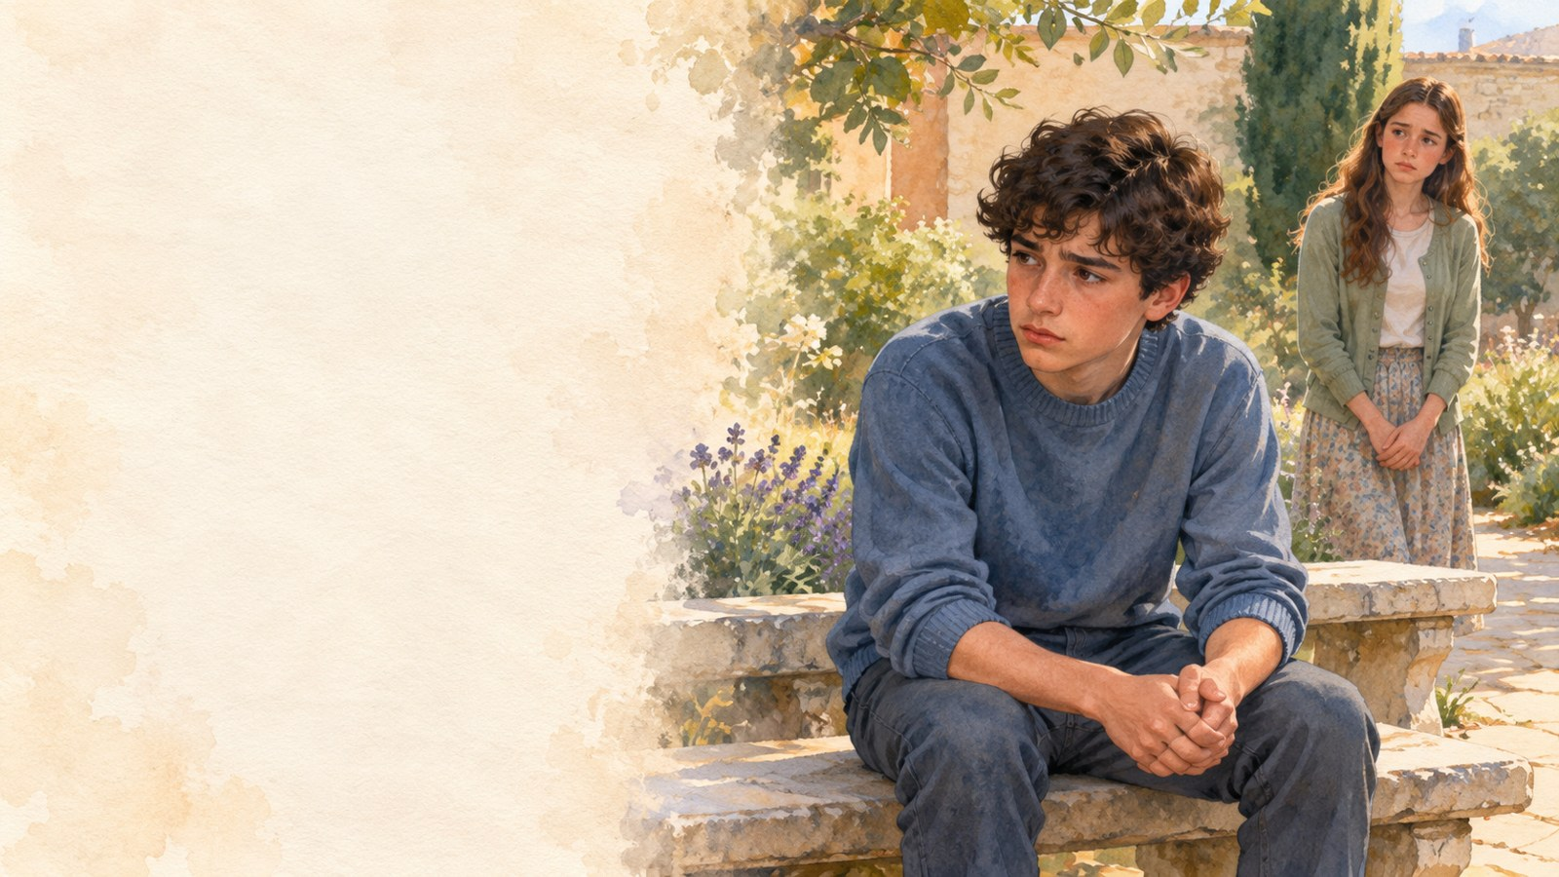
Ich will nicht vergeben
Verletzung und Vergebung
12–15 Jahre · 45 Minuten
Matthäus 18,21–35
1 / 12
Notes:
0–1 Minute · Folie 1.
Lehrkraft: Manchmal möchten wir sagen: „Ich will nicht vergeben.“ Heute hören wir Christi Antwort und schauen, mit welchem Schritt wir beginnen können.
Durchführung: Thema nennen. Rollen vor Beginn freiwillig anbieten. Jetzt keine persönlichen Geschichten besprechen: zuerst der ganze Text und gleich danach das Spiel.
Frage: Fragen beginnen nach dem Spiel.
Orientierung: Die Einleitung richtet die Aufmerksamkeit auf Christi Antwort und die Entscheidungen der Figuren.
Rhythmus: Eine Minute Einleitung.
Vorbereitung
Bibel oder vollständigen Matthäus 18,21–35 aus dem Material, PowerPoint, Bildschirm und Stifte vorbereiten. Ohne Projektor PNG als große Ausdrucke verwenden.
Vor Beginn fünf freiwillige Rollen anbieten. Seite 1 einmal für die Gruppe. Der Zeuge vertritt die Mitschuldner aus Vers 31; auch zwei Menschen können diese Rolle lesen. Zwei Orte kennzeichnen König und Begegnung mit dem Mitschuldner.
Seite 2: vier Ereignisse pro Paar ausschneiden und mischen. Seite 3: sechs Karten pro Paar zum Unterscheiden von Gefühlen und Handlungen; Kleben ist nicht erforderlich.
Seite 4: vier verschiedene Informationen und gemeinsames Blatt pro Viererteam. Bei anderer Gruppengröße liest einer zwei Karten oder zwei erhalten eine gemeinsam.
Seite 5: ein Satz von vier Situationen für zwei Paare. Seite 6 für jeden. Neue Bedingung von Schritt 9 bis zur Offenlegung bei sich behalten. Das persönliche Blatt bleibt beim Jugendlichen.
Den Text vollständig lesen, gleich danach spielen, dann besprechen. Den ernsten Schluss der Verse 34–35 nicht überspringen: Christus warnt vor Unbarmherzigkeit und ruft zur aufrichtigen Vergebung. Das Bild der Folterknechte nicht auf ein konkretes Kind anwenden.
Die Beträge bleiben genau: 10 000 Talente und 100 Denare. Unterschiedliche Geldeinheiten; weder bloß dividieren noch in heutiges Geld umrechnen. Säcke im Bild zeigen Besitz symbolisch.
Der König erlässt dem ersten Schuldner die gesamte Schuld. Der Mitschuldner bittet um Geduld, nicht ausdrücklich um Schuldenerlass. Seine Bitte ähnelt der ersten. „Talent“ bedeutet hier Geld.
„Siebzigmal siebenmal“ als Ruf verstehen, Verletzungen nicht aufzurechnen und immer wieder Vergebung zu suchen. Wie verändert Gottes empfangene Barmherzigkeit meine Handlungen?
Schmerz kann bleiben. Vergebung beginnt mit aufrichtigem Erbarmen, Gebet und Verzicht auf Rache. Wahrheitsgemäß über Schaden sprechen, Wiedergutmachung und vernünftige Grenzen helfen Beziehungen.
Handlungen stellen Vertrauen wieder her; Versöhnung braucht beide Seiten. Bei fortgesetztem Spott oder Schaden braucht das Kind Hilfe eines verlässlichen Erwachsenen. Weder engen Umgang noch öffentliches „Ich habe vergeben“ verlangen.
Sonja, Kolja und die heutigen Fälle sind erfunden. Persönliche Geschichten, Vorlesen eigener Notizen und Gebet sind freiwillig. Konkreten Beitrag im Team und klare Bitten im Paar würdigen. Bei Zeitmangel allgemeine Beiträge kürzen, Lesung, Spiel und Rollenwechsel erhalten.
Quelle: vorhandener zweisprachiger Unterricht auf lessons.atapin.de; vorhandene Illustrationen unverändert.

Slide 2
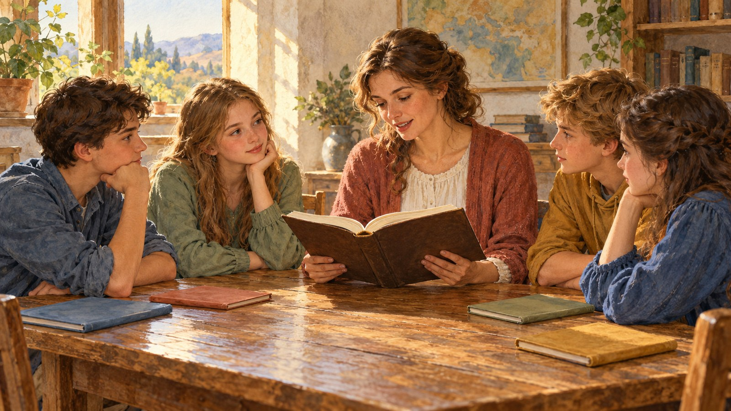
Die Antwort Christi und das ganze Gleichnis
Petrus fragt:
„Wie oft soll ich vergeben?“
Wir hören die ganze Antwort
Christi und das Gleichnis.
Zuerst der ganze Text. Gleich danach das Spiel.
Matthäus 18,21–35
2 / 12
Notes:
1–5 Minuten · Folie 2.
Lehrkraft: Petrus fragt, wie oft man vergeben soll. Hört die ganze Antwort und das Gleichnis, mit dem Jesus sie erklärt.
Durchführung: Vor dem Lesen erklären: Ein Talent ist hier eine große Geldeinheit, ein Denar eine Münze; der Herr ist ein König, der Kerker ein Gefängnis. Matthäus 18,21–35 vollständig aus den Textseiten lesen. Gleich danach zum Spiel wechseln.
Frage: Zwischen Lesung und Spiel keine Fragen.
Orientierung: Beide Schulden, beide Bitten, die Antwort des Königs und die abschließenden Worte Christi bleiben erhalten.
Rhythmus: 30 Sekunden für Begriffe, dreieinhalb Minuten für die Lesung.
Vorbereitung
Bibel oder vollständigen Matthäus 18,21–35 aus dem Material, PowerPoint, Bildschirm und Stifte vorbereiten. Ohne Projektor PNG als große Ausdrucke verwenden.
Vor Beginn fünf freiwillige Rollen anbieten. Seite 1 einmal für die Gruppe. Der Zeuge vertritt die Mitschuldner aus Vers 31; auch zwei Menschen können diese Rolle lesen. Zwei Orte kennzeichnen König und Begegnung mit dem Mitschuldner.
Seite 2: vier Ereignisse pro Paar ausschneiden und mischen. Seite 3: sechs Karten pro Paar zum Unterscheiden von Gefühlen und Handlungen; Kleben ist nicht erforderlich.
Seite 4: vier verschiedene Informationen und gemeinsames Blatt pro Viererteam. Bei anderer Gruppengröße liest einer zwei Karten oder zwei erhalten eine gemeinsam.
Seite 5: ein Satz von vier Situationen für zwei Paare. Seite 6 für jeden. Neue Bedingung von Schritt 9 bis zur Offenlegung bei sich behalten. Das persönliche Blatt bleibt beim Jugendlichen.
Den Text vollständig lesen, gleich danach spielen, dann besprechen. Den ernsten Schluss der Verse 34–35 nicht überspringen: Christus warnt vor Unbarmherzigkeit und ruft zur aufrichtigen Vergebung. Das Bild der Folterknechte nicht auf ein konkretes Kind anwenden.
Die Beträge bleiben genau: 10 000 Talente und 100 Denare. Unterschiedliche Geldeinheiten; weder bloß dividieren noch in heutiges Geld umrechnen. Säcke im Bild zeigen Besitz symbolisch.
Der König erlässt dem ersten Schuldner die gesamte Schuld. Der Mitschuldner bittet um Geduld, nicht ausdrücklich um Schuldenerlass. Seine Bitte ähnelt der ersten. „Talent“ bedeutet hier Geld.
„Siebzigmal siebenmal“ als Ruf verstehen, Verletzungen nicht aufzurechnen und immer wieder Vergebung zu suchen. Wie verändert Gottes empfangene Barmherzigkeit meine Handlungen?
Schmerz kann bleiben. Vergebung beginnt mit aufrichtigem Erbarmen, Gebet und Verzicht auf Rache. Wahrheitsgemäß über Schaden sprechen, Wiedergutmachung und vernünftige Grenzen helfen Beziehungen.
Handlungen stellen Vertrauen wieder her; Versöhnung braucht beide Seiten. Bei fortgesetztem Spott oder Schaden braucht das Kind Hilfe eines verlässlichen Erwachsenen. Weder engen Umgang noch öffentliches „Ich habe vergeben“ verlangen.
Sonja, Kolja und die heutigen Fälle sind erfunden. Persönliche Geschichten, Vorlesen eigener Notizen und Gebet sind freiwillig. Konkreten Beitrag im Team und klare Bitten im Paar würdigen. Bei Zeitmangel allgemeine Beiträge kürzen, Lesung, Spiel und Rollenwechsel erhalten.
Matthäus 18,21–35. Übersetzung des bereitgestellten russischen Synodaltextes.
21 Da trat Petrus zu Ihm und sagte: Herr! Wie oft soll ich meinem Bruder vergeben, der gegen mich sündigt? Bis zu siebenmal?
22 Jesus sagt ihm: Ich sage dir nicht „bis zu siebenmal“, sondern bis zu siebzigmal siebenmal.
23 Darum gleicht das Himmelreich einem König, der mit seinen Knechten abrechnen wollte;
24 als er mit der Abrechnung begann, brachte man ihm einen, der ihm zehntausend Talente schuldete;
25 und da er nichts hatte, womit er bezahlen konnte, befahl sein Herr, ihn, seine Frau, seine Kinder und alles, was er hatte, zu verkaufen und zu bezahlen;
26 da fiel jener Knecht nieder, verbeugte sich und sagte: „Herr! Habe Geduld mit mir, und ich werde dir alles bezahlen.“
27 Der Herr hatte Erbarmen mit jenem Knecht, ließ ihn gehen und erließ ihm die Schuld.
28 Als aber jener Knecht hinausging, fand er einen seiner Mitschuldner, der ihm hundert Denare schuldete, packte ihn und würgte ihn mit den Worten: „Bezahle mir, was du schuldest.“
29 Da fiel sein Mitschuldner ihm zu Füßen, flehte ihn an und sagte: „Habe Geduld mit mir, und ich werde dir alles zurückgeben.“
30 Doch er wollte nicht, sondern ging und brachte ihn ins Gefängnis, bis er die Schuld zurückgeben würde.
31 Als seine Mitschuldner das Geschehene sahen, wurden sie sehr traurig, gingen zu ihrem Herrn und berichteten alles, was geschehen war.
32 Da ruft sein Herr ihn und sagt: „Böser Knecht! Die ganze Schuld habe ich dir erlassen, weil du mich darum gebeten hast;
33 hättest nicht auch du Erbarmen mit deinem Mitschuldner haben sollen, wie ich Erbarmen mit dir hatte?“
34 Und sein Herr wurde zornig und übergab ihn den Folterknechten, bis er ihm die ganze Schuld zurückgeben würde.
35 So wird auch Mein himmlischer Vater mit euch verfahren, wenn nicht jeder von euch seinem Bruder dessen Verfehlungen von Herzen vergibt.
Quelle: vorhandener zweisprachiger Unterricht auf lessons.atapin.de; vorhandene Illustrationen unverändert.

Slide 3
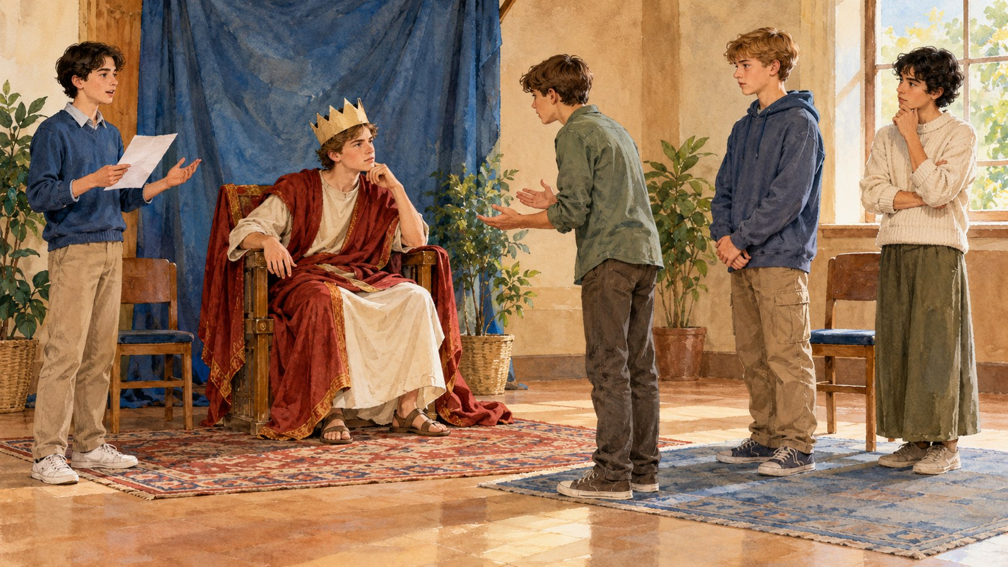
Spiel „Zwei Bitten“
Erzähler · König
Erster Schuldner
Mitschuldner · Zeuge
Achtet auf die beiden
Bitten und Antworten.
Die Besprechung beginnt nach dem Schluss.
3 / 12
Notes:
5–11 Minuten · Folie 3.
Lehrkraft: Wir spielen das Gleichnis. Zuschauer achten darauf, welche Bitte der König hört und welche der begnadigte Mann.
Durchführung: Fünf Rollen: Erzähler, König, erster Schuldner, Mitschuldner, Zeuge. Seite 1 verteilen. Folgende Sätze und den vollständigen Text verwenden. Der Erzähler kündigt Ortswechsel an; die Fragen des Petrus wurden bereits vorgelesen. Die Lehrkraft liest Christi Schlusswort. Kein glückliches Ende erfinden.
Frage: Besprechung im nächsten Schritt.
Orientierung: Die ersten beiden Bitten sind sehr ähnlich. Der König erlässt die Schuld; der erste Schuldner verweigert seinem Mitschuldner Erbarmen.
Rhythmus: Eine Minute Rollen, fünf Minuten Spiel.
Spiel
Erzähler: Berichtet über die Abrechnung des Königs und die Schuld von zehntausend Talenten (Verse 23–25). Der erste Schuldner tritt zum König und beugt sich.
Erster Schuldner: „Herr! Habe Geduld mit mir, und ich werde dir alles bezahlen“ (Vers 26).
Erzähler: Liest Vers 27. Der König öffnet die Hand und lässt den Schuldner gehen. An einem anderen Ort begegnet dieser seinem Mitschuldner.
Erster Schuldner und Mitschuldner: Der erste sagt: „Bezahle mir, was du schuldest“ (Vers 28). Der Mitschuldner: „Habe Geduld mit mir, und ich werde dir alles zurückgeben“ (Vers 29). Der erste wendet sich ab; der Erzähler liest Vers 30.
Zeuge: Tritt zum König und berichtet: „Er hat seinen Mitschuldner ins Gefängnis gebracht.“ Dies ist eine kurze Wiedergabe von Vers 31. Zuschauer achten auf zwei Bitten und zwei Antworten.
König und Erzähler: Der König liest Verse 32–33. Der Erzähler berichtet Vers 34. Die Lehrkraft schließt das Spiel mit Christi Worten aus Vers 35. Erst danach beginnt die Besprechung. Bewegungen bleiben symbolisch; Gewalt wird durch Worte des Erzählers mitgeteilt.
Vorbereitung
Bibel oder vollständigen Matthäus 18,21–35 aus dem Material, PowerPoint, Bildschirm und Stifte vorbereiten. Ohne Projektor PNG als große Ausdrucke verwenden.
Vor Beginn fünf freiwillige Rollen anbieten. Seite 1 einmal für die Gruppe. Der Zeuge vertritt die Mitschuldner aus Vers 31; auch zwei Menschen können diese Rolle lesen. Zwei Orte kennzeichnen König und Begegnung mit dem Mitschuldner.
Seite 2: vier Ereignisse pro Paar ausschneiden und mischen. Seite 3: sechs Karten pro Paar zum Unterscheiden von Gefühlen und Handlungen; Kleben ist nicht erforderlich.
Seite 4: vier verschiedene Informationen und gemeinsames Blatt pro Viererteam. Bei anderer Gruppengröße liest einer zwei Karten oder zwei erhalten eine gemeinsam.
Seite 5: ein Satz von vier Situationen für zwei Paare. Seite 6 für jeden. Neue Bedingung von Schritt 9 bis zur Offenlegung bei sich behalten. Das persönliche Blatt bleibt beim Jugendlichen.
Den Text vollständig lesen, gleich danach spielen, dann besprechen. Den ernsten Schluss der Verse 34–35 nicht überspringen: Christus warnt vor Unbarmherzigkeit und ruft zur aufrichtigen Vergebung. Das Bild der Folterknechte nicht auf ein konkretes Kind anwenden.
Die Beträge bleiben genau: 10 000 Talente und 100 Denare. Unterschiedliche Geldeinheiten; weder bloß dividieren noch in heutiges Geld umrechnen. Säcke im Bild zeigen Besitz symbolisch.
Der König erlässt dem ersten Schuldner die gesamte Schuld. Der Mitschuldner bittet um Geduld, nicht ausdrücklich um Schuldenerlass. Seine Bitte ähnelt der ersten. „Talent“ bedeutet hier Geld.
„Siebzigmal siebenmal“ als Ruf verstehen, Verletzungen nicht aufzurechnen und immer wieder Vergebung zu suchen. Wie verändert Gottes empfangene Barmherzigkeit meine Handlungen?
Schmerz kann bleiben. Vergebung beginnt mit aufrichtigem Erbarmen, Gebet und Verzicht auf Rache. Wahrheitsgemäß über Schaden sprechen, Wiedergutmachung und vernünftige Grenzen helfen Beziehungen.
Handlungen stellen Vertrauen wieder her; Versöhnung braucht beide Seiten. Bei fortgesetztem Spott oder Schaden braucht das Kind Hilfe eines verlässlichen Erwachsenen. Weder engen Umgang noch öffentliches „Ich habe vergeben“ verlangen.
Sonja, Kolja und die heutigen Fälle sind erfunden. Persönliche Geschichten, Vorlesen eigener Notizen und Gebet sind freiwillig. Konkreten Beitrag im Team und klare Bitten im Paar würdigen. Bei Zeitmangel allgemeine Beiträge kürzen, Lesung, Spiel und Rollenwechsel erhalten.
Matthäus 18,21–35. Übersetzung des bereitgestellten russischen Synodaltextes.
21 Da trat Petrus zu Ihm und sagte: Herr! Wie oft soll ich meinem Bruder vergeben, der gegen mich sündigt? Bis zu siebenmal?
22 Jesus sagt ihm: Ich sage dir nicht „bis zu siebenmal“, sondern bis zu siebzigmal siebenmal.
23 Darum gleicht das Himmelreich einem König, der mit seinen Knechten abrechnen wollte;
24 als er mit der Abrechnung begann, brachte man ihm einen, der ihm zehntausend Talente schuldete;
25 und da er nichts hatte, womit er bezahlen konnte, befahl sein Herr, ihn, seine Frau, seine Kinder und alles, was er hatte, zu verkaufen und zu bezahlen;
26 da fiel jener Knecht nieder, verbeugte sich und sagte: „Herr! Habe Geduld mit mir, und ich werde dir alles bezahlen.“
27 Der Herr hatte Erbarmen mit jenem Knecht, ließ ihn gehen und erließ ihm die Schuld.
28 Als aber jener Knecht hinausging, fand er einen seiner Mitschuldner, der ihm hundert Denare schuldete, packte ihn und würgte ihn mit den Worten: „Bezahle mir, was du schuldest.“
29 Da fiel sein Mitschuldner ihm zu Füßen, flehte ihn an und sagte: „Habe Geduld mit mir, und ich werde dir alles zurückgeben.“
30 Doch er wollte nicht, sondern ging und brachte ihn ins Gefängnis, bis er die Schuld zurückgeben würde.
31 Als seine Mitschuldner das Geschehene sahen, wurden sie sehr traurig, gingen zu ihrem Herrn und berichteten alles, was geschehen war.
32 Da ruft sein Herr ihn und sagt: „Böser Knecht! Die ganze Schuld habe ich dir erlassen, weil du mich darum gebeten hast;
33 hättest nicht auch du Erbarmen mit deinem Mitschuldner haben sollen, wie ich Erbarmen mit dir hatte?“
34 Und sein Herr wurde zornig und übergab ihn den Folterknechten, bis er ihm die ganze Schuld zurückgeben würde.
35 So wird auch Mein himmlischer Vater mit euch verfahren, wenn nicht jeder von euch seinem Bruder dessen Verfehlungen von Herzen vergibt.
Quelle: vorhandener zweisprachiger Unterricht auf lessons.atapin.de; vorhandene Illustrationen unverändert.

Slide 4
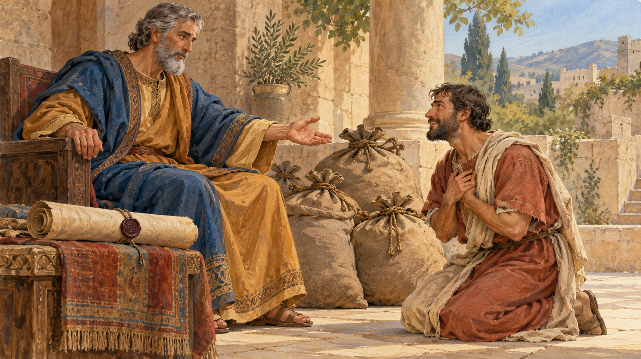
Die Barmherzigkeit, die ich erhalten habe
Gewährte der König Aufschub
oder erließ er die Schuld?
Die Geldeinheiten sind verschieden.
Schuld | Betrag
Beim König | 10 000 Talente
Beim Mitschuldner | 100 Denare
4 / 12
Notes:
11–15 Minuten · Folie 4.
Lehrkraft: Wir betrachten zwei Beträge und zwei Bitten. Was tat der König für den ersten Schuldner? Worum bat danach der Mitschuldner?
Durchführung: Paare erhalten vier Ereignisse von Seite 2, ordnen sie und prüfen am Text. Einer legt, der andere erklärt, dann wechseln sie. Die Schulden in der Tabelle vergleichen. Die Beträge beziehen sich auf verschiedene Geldeinheiten; 10 000 durch 100 zu teilen zeigt den Unterschied nicht.
Frage: Gewährte der König Aufschub oder erließ er die Schuld? Welche Bitte hörte der erste Schuldner?
Orientierung: Der König erließ die ganze Schuld. Der Mitschuldner bat um Geduld. Christus zeigt den Gegensatz zwischen der großen empfangenen Barmherzigkeit und der verweigerten Barmherzigkeit gegenüber dem Nächsten.
Rhythmus: Zwei Minuten Reihenfolge und Wechsel, zwei Minuten Beträge und Bitten.
Vorbereitung
Bibel oder vollständigen Matthäus 18,21–35 aus dem Material, PowerPoint, Bildschirm und Stifte vorbereiten. Ohne Projektor PNG als große Ausdrucke verwenden.
Vor Beginn fünf freiwillige Rollen anbieten. Seite 1 einmal für die Gruppe. Der Zeuge vertritt die Mitschuldner aus Vers 31; auch zwei Menschen können diese Rolle lesen. Zwei Orte kennzeichnen König und Begegnung mit dem Mitschuldner.
Seite 2: vier Ereignisse pro Paar ausschneiden und mischen. Seite 3: sechs Karten pro Paar zum Unterscheiden von Gefühlen und Handlungen; Kleben ist nicht erforderlich.
Seite 4: vier verschiedene Informationen und gemeinsames Blatt pro Viererteam. Bei anderer Gruppengröße liest einer zwei Karten oder zwei erhalten eine gemeinsam.
Seite 5: ein Satz von vier Situationen für zwei Paare. Seite 6 für jeden. Neue Bedingung von Schritt 9 bis zur Offenlegung bei sich behalten. Das persönliche Blatt bleibt beim Jugendlichen.
Den Text vollständig lesen, gleich danach spielen, dann besprechen. Den ernsten Schluss der Verse 34–35 nicht überspringen: Christus warnt vor Unbarmherzigkeit und ruft zur aufrichtigen Vergebung. Das Bild der Folterknechte nicht auf ein konkretes Kind anwenden.
Die Beträge bleiben genau: 10 000 Talente und 100 Denare. Unterschiedliche Geldeinheiten; weder bloß dividieren noch in heutiges Geld umrechnen. Säcke im Bild zeigen Besitz symbolisch.
Der König erlässt dem ersten Schuldner die gesamte Schuld. Der Mitschuldner bittet um Geduld, nicht ausdrücklich um Schuldenerlass. Seine Bitte ähnelt der ersten. „Talent“ bedeutet hier Geld.
„Siebzigmal siebenmal“ als Ruf verstehen, Verletzungen nicht aufzurechnen und immer wieder Vergebung zu suchen. Wie verändert Gottes empfangene Barmherzigkeit meine Handlungen?
Schmerz kann bleiben. Vergebung beginnt mit aufrichtigem Erbarmen, Gebet und Verzicht auf Rache. Wahrheitsgemäß über Schaden sprechen, Wiedergutmachung und vernünftige Grenzen helfen Beziehungen.
Handlungen stellen Vertrauen wieder her; Versöhnung braucht beide Seiten. Bei fortgesetztem Spott oder Schaden braucht das Kind Hilfe eines verlässlichen Erwachsenen. Weder engen Umgang noch öffentliches „Ich habe vergeben“ verlangen.
Sonja, Kolja und die heutigen Fälle sind erfunden. Persönliche Geschichten, Vorlesen eigener Notizen und Gebet sind freiwillig. Konkreten Beitrag im Team und klare Bitten im Paar würdigen. Bei Zeitmangel allgemeine Beiträge kürzen, Lesung, Spiel und Rollenwechsel erhalten.
Quelle: vorhandener zweisprachiger Unterricht auf lessons.atapin.de; vorhandene Illustrationen unverändert.

Slide 5
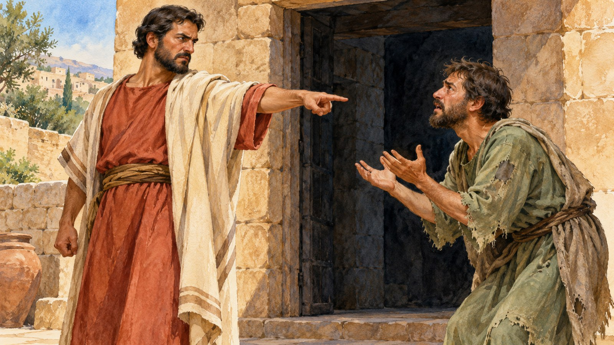
Die Antwort des unbarmherzigen Schuldners
Für sich selbst bat er um…
Als man ihn bat,
hat er…
Was hätte seine Entscheidung
ändern können?
„Hättest nicht auch du Erbarmen haben sollen…“ · Matthäus 18,33
5 / 12
Notes:
15–19 Minuten · Folie 5.
Lehrkraft: Der Mann, der Barmherzigkeit empfing, entscheidet sich selbst für Härte. Am Ende fragt der König: „Hättest nicht auch du Erbarmen mit deinem Mitschuldner haben sollen?“
Durchführung: Zu Versen 28–35 zurückkehren. Zuschauer nennen eine bemerkte Handlung. In Paaren ergänzen: „Für sich selbst bat er um…“, „Als man ihn bat, hat er…“. Einer liest den Satz, der andere zeigt den Vers. Christi Schlusswort über Vergebung von Herzen besprechen.
Frage: Was hätte der erste Schuldner nach der Bitte tun können? Warum ist das Ende ernst?
Orientierung: Erbarmen zeigen und auf harte Eintreibung verzichten. Das Ende warnt: Empfangene Barmherzigkeit muss das Verhältnis zum anderen verändern. „Von Herzen“ bedeutet eine aufrichtige Entscheidung, keine bloße äußere Formel. Christus ruft zur Vergebung; der Text verurteilt die Härte des Schuldners.
Rhythmus: Eine Minute Verse, zwei Minuten Paare, eine Minute gemeinsamer Schluss.
Vorbereitung
Bibel oder vollständigen Matthäus 18,21–35 aus dem Material, PowerPoint, Bildschirm und Stifte vorbereiten. Ohne Projektor PNG als große Ausdrucke verwenden.
Vor Beginn fünf freiwillige Rollen anbieten. Seite 1 einmal für die Gruppe. Der Zeuge vertritt die Mitschuldner aus Vers 31; auch zwei Menschen können diese Rolle lesen. Zwei Orte kennzeichnen König und Begegnung mit dem Mitschuldner.
Seite 2: vier Ereignisse pro Paar ausschneiden und mischen. Seite 3: sechs Karten pro Paar zum Unterscheiden von Gefühlen und Handlungen; Kleben ist nicht erforderlich.
Seite 4: vier verschiedene Informationen und gemeinsames Blatt pro Viererteam. Bei anderer Gruppengröße liest einer zwei Karten oder zwei erhalten eine gemeinsam.
Seite 5: ein Satz von vier Situationen für zwei Paare. Seite 6 für jeden. Neue Bedingung von Schritt 9 bis zur Offenlegung bei sich behalten. Das persönliche Blatt bleibt beim Jugendlichen.
Den Text vollständig lesen, gleich danach spielen, dann besprechen. Den ernsten Schluss der Verse 34–35 nicht überspringen: Christus warnt vor Unbarmherzigkeit und ruft zur aufrichtigen Vergebung. Das Bild der Folterknechte nicht auf ein konkretes Kind anwenden.
Die Beträge bleiben genau: 10 000 Talente und 100 Denare. Unterschiedliche Geldeinheiten; weder bloß dividieren noch in heutiges Geld umrechnen. Säcke im Bild zeigen Besitz symbolisch.
Der König erlässt dem ersten Schuldner die gesamte Schuld. Der Mitschuldner bittet um Geduld, nicht ausdrücklich um Schuldenerlass. Seine Bitte ähnelt der ersten. „Talent“ bedeutet hier Geld.
„Siebzigmal siebenmal“ als Ruf verstehen, Verletzungen nicht aufzurechnen und immer wieder Vergebung zu suchen. Wie verändert Gottes empfangene Barmherzigkeit meine Handlungen?
Schmerz kann bleiben. Vergebung beginnt mit aufrichtigem Erbarmen, Gebet und Verzicht auf Rache. Wahrheitsgemäß über Schaden sprechen, Wiedergutmachung und vernünftige Grenzen helfen Beziehungen.
Handlungen stellen Vertrauen wieder her; Versöhnung braucht beide Seiten. Bei fortgesetztem Spott oder Schaden braucht das Kind Hilfe eines verlässlichen Erwachsenen. Weder engen Umgang noch öffentliches „Ich habe vergeben“ verlangen.
Sonja, Kolja und die heutigen Fälle sind erfunden. Persönliche Geschichten, Vorlesen eigener Notizen und Gebet sind freiwillig. Konkreten Beitrag im Team und klare Bitten im Paar würdigen. Bei Zeitmangel allgemeine Beiträge kürzen, Lesung, Spiel und Rollenwechsel erhalten.
Quelle: vorhandener zweisprachiger Unterricht auf lessons.atapin.de; vorhandene Illustrationen unverändert.

Slide 6
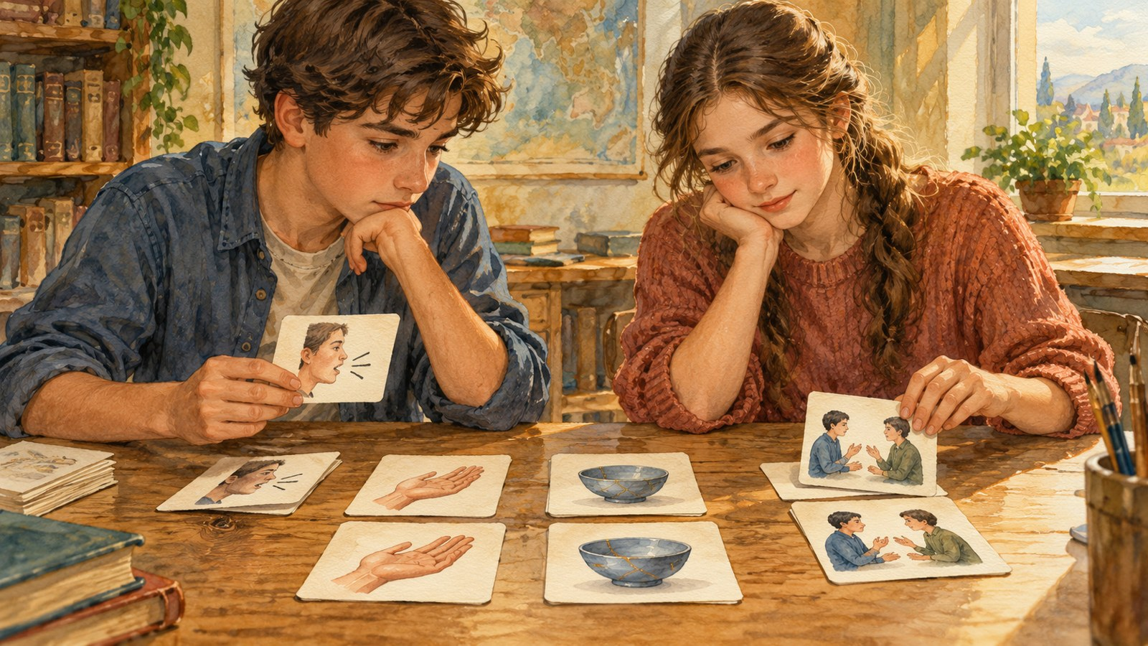
Verletzung, Vergebung, Vertrauen
Es tut mir weh.
Ich entscheide, wie ich antworte.
Was hilft beim Vergeben?
Wie wächst Vertrauen?
Vergleicht sechs Karten.
Ein Gefühl kann bleiben; eine Handlung können wir wählen.
6 / 12
Notes:
19–23 Minuten · Folie 6.
Lehrkraft: Eine Verletzung kann noch wehtun. Trotzdem können wir wählen, wie wir antworten. Wir unterscheiden Gefühle, Handlungen und das, was Beziehungen wiederherstellt.
Durchführung: Paare erhalten sechs Karten von Seite 3. Sie unterscheiden Gefühle, Schritte zur Vergebung, Wiederherstellung von Vertrauen und Rache. Kann ein Gefühl bleiben, wenn jemand schon beschlossen hat, nicht mit Bösem zu antworten? Erklären: Engerer Umgang kann entsprechend tatsächlicher Veränderungen und gegenseitigen Einverständnisses fortgesetzt werden.
Frage: Was kann ich heute wählen, auch wenn ich noch wütend bin? Wie kehrt Vertrauen zurück?
Orientierung: Auf Gegenbeleidigung verzichten, den Schaden ehrlich benennen, Gott um Hilfe bitten. Wahrheit und eingehaltene Absprachen stärken Vertrauen; Versöhnung braucht beide Seiten. Hilfe eines Erwachsenen und Beenden von Schaden passen zum Wunsch zu vergeben.
Rhythmus: Zwei Minuten Karten, eine Minute Unterschiede, eine Minute erster Schritt.
Vorbereitung
Bibel oder vollständigen Matthäus 18,21–35 aus dem Material, PowerPoint, Bildschirm und Stifte vorbereiten. Ohne Projektor PNG als große Ausdrucke verwenden.
Vor Beginn fünf freiwillige Rollen anbieten. Seite 1 einmal für die Gruppe. Der Zeuge vertritt die Mitschuldner aus Vers 31; auch zwei Menschen können diese Rolle lesen. Zwei Orte kennzeichnen König und Begegnung mit dem Mitschuldner.
Seite 2: vier Ereignisse pro Paar ausschneiden und mischen. Seite 3: sechs Karten pro Paar zum Unterscheiden von Gefühlen und Handlungen; Kleben ist nicht erforderlich.
Seite 4: vier verschiedene Informationen und gemeinsames Blatt pro Viererteam. Bei anderer Gruppengröße liest einer zwei Karten oder zwei erhalten eine gemeinsam.
Seite 5: ein Satz von vier Situationen für zwei Paare. Seite 6 für jeden. Neue Bedingung von Schritt 9 bis zur Offenlegung bei sich behalten. Das persönliche Blatt bleibt beim Jugendlichen.
Den Text vollständig lesen, gleich danach spielen, dann besprechen. Den ernsten Schluss der Verse 34–35 nicht überspringen: Christus warnt vor Unbarmherzigkeit und ruft zur aufrichtigen Vergebung. Das Bild der Folterknechte nicht auf ein konkretes Kind anwenden.
Die Beträge bleiben genau: 10 000 Talente und 100 Denare. Unterschiedliche Geldeinheiten; weder bloß dividieren noch in heutiges Geld umrechnen. Säcke im Bild zeigen Besitz symbolisch.
Der König erlässt dem ersten Schuldner die gesamte Schuld. Der Mitschuldner bittet um Geduld, nicht ausdrücklich um Schuldenerlass. Seine Bitte ähnelt der ersten. „Talent“ bedeutet hier Geld.
„Siebzigmal siebenmal“ als Ruf verstehen, Verletzungen nicht aufzurechnen und immer wieder Vergebung zu suchen. Wie verändert Gottes empfangene Barmherzigkeit meine Handlungen?
Schmerz kann bleiben. Vergebung beginnt mit aufrichtigem Erbarmen, Gebet und Verzicht auf Rache. Wahrheitsgemäß über Schaden sprechen, Wiedergutmachung und vernünftige Grenzen helfen Beziehungen.
Handlungen stellen Vertrauen wieder her; Versöhnung braucht beide Seiten. Bei fortgesetztem Spott oder Schaden braucht das Kind Hilfe eines verlässlichen Erwachsenen. Weder engen Umgang noch öffentliches „Ich habe vergeben“ verlangen.
Sonja, Kolja und die heutigen Fälle sind erfunden. Persönliche Geschichten, Vorlesen eigener Notizen und Gebet sind freiwillig. Konkreten Beitrag im Team und klare Bitten im Paar würdigen. Bei Zeitmangel allgemeine Beiträge kürzen, Lesung, Spiel und Rollenwechsel erhalten.
Quelle: vorhandener zweisprachiger Unterricht auf lessons.atapin.de; vorhandene Illustrationen unverändert.

Slide 7
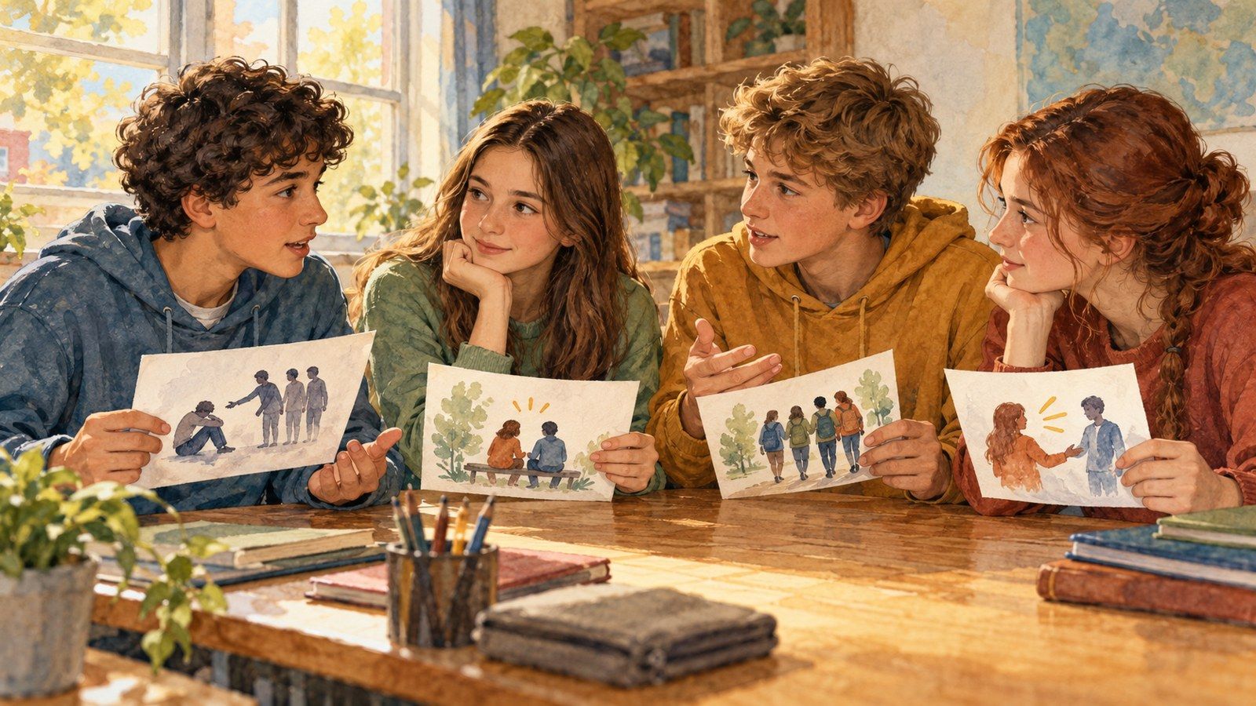
Das Team hilft ohne Rache
Jeder hat
eine Information.
Hört alle an.
Entwickelt einen Hilfsplan.
Fragt Sonja, ob er passt.
Der Plan berücksichtigt alle vier Bedingungen.
7 / 12
Notes:
23–28 Minuten · Folie 7.
Lehrkraft: Sonja wurde im Gruppenchat verspottet. Sie möchte mit einer verletzenden Nachricht antworten. Jedes Teammitglied hat eine eigene Information. Schlägt Hilfe vor, die alle berücksichtigt.
Durchführung: Seite 4 verteilen: vier verschiedene Karten an vier Menschen. Jeder nennt seine Bedingung. Team plant: Verbreitung stoppen, Sonja anhören, passende Hilfe holen und einen ersten Schritt weg von Rache anbieten. Die Lehrkraft antwortet für Sonja: „Mir ist wichtig, dass das nicht mehr weitergeschickt wird.“ Danach den Plan präzisieren.
Frage: Was trug jeder bei? Was ändern wir nach Sonjas Antwort?
Orientierung: Ihre Bitte beachten, Spott nicht weiterleiten, Autor und Empfänger um Entfernen bitten, erwachsenen Moderator hinzuziehen. Möglicher Anfang: „Ich möchte nicht mit einer Beleidigung antworten, aber ich bitte darum, dass das aufhört.“ Den Plan bei Sonja prüfen; Freunde verlangen kein öffentliches „Ich habe vergeben“.
Rhythmus: Eine Minute Fall, eine Minute Austausch, zwei Minuten Plan, eine Minute Prüfung.
Vorbereitung
Bibel oder vollständigen Matthäus 18,21–35 aus dem Material, PowerPoint, Bildschirm und Stifte vorbereiten. Ohne Projektor PNG als große Ausdrucke verwenden.
Vor Beginn fünf freiwillige Rollen anbieten. Seite 1 einmal für die Gruppe. Der Zeuge vertritt die Mitschuldner aus Vers 31; auch zwei Menschen können diese Rolle lesen. Zwei Orte kennzeichnen König und Begegnung mit dem Mitschuldner.
Seite 2: vier Ereignisse pro Paar ausschneiden und mischen. Seite 3: sechs Karten pro Paar zum Unterscheiden von Gefühlen und Handlungen; Kleben ist nicht erforderlich.
Seite 4: vier verschiedene Informationen und gemeinsames Blatt pro Viererteam. Bei anderer Gruppengröße liest einer zwei Karten oder zwei erhalten eine gemeinsam.
Seite 5: ein Satz von vier Situationen für zwei Paare. Seite 6 für jeden. Neue Bedingung von Schritt 9 bis zur Offenlegung bei sich behalten. Das persönliche Blatt bleibt beim Jugendlichen.
Den Text vollständig lesen, gleich danach spielen, dann besprechen. Den ernsten Schluss der Verse 34–35 nicht überspringen: Christus warnt vor Unbarmherzigkeit und ruft zur aufrichtigen Vergebung. Das Bild der Folterknechte nicht auf ein konkretes Kind anwenden.
Die Beträge bleiben genau: 10 000 Talente und 100 Denare. Unterschiedliche Geldeinheiten; weder bloß dividieren noch in heutiges Geld umrechnen. Säcke im Bild zeigen Besitz symbolisch.
Der König erlässt dem ersten Schuldner die gesamte Schuld. Der Mitschuldner bittet um Geduld, nicht ausdrücklich um Schuldenerlass. Seine Bitte ähnelt der ersten. „Talent“ bedeutet hier Geld.
„Siebzigmal siebenmal“ als Ruf verstehen, Verletzungen nicht aufzurechnen und immer wieder Vergebung zu suchen. Wie verändert Gottes empfangene Barmherzigkeit meine Handlungen?
Schmerz kann bleiben. Vergebung beginnt mit aufrichtigem Erbarmen, Gebet und Verzicht auf Rache. Wahrheitsgemäß über Schaden sprechen, Wiedergutmachung und vernünftige Grenzen helfen Beziehungen.
Handlungen stellen Vertrauen wieder her; Versöhnung braucht beide Seiten. Bei fortgesetztem Spott oder Schaden braucht das Kind Hilfe eines verlässlichen Erwachsenen. Weder engen Umgang noch öffentliches „Ich habe vergeben“ verlangen.
Sonja, Kolja und die heutigen Fälle sind erfunden. Persönliche Geschichten, Vorlesen eigener Notizen und Gebet sind freiwillig. Konkreten Beitrag im Team und klare Bitten im Paar würdigen. Bei Zeitmangel allgemeine Beiträge kürzen, Lesung, Spiel und Rollenwechsel erhalten.
Quelle: vorhandener zweisprachiger Unterricht auf lessons.atapin.de; vorhandene Illustrationen unverändert.

Slide 8
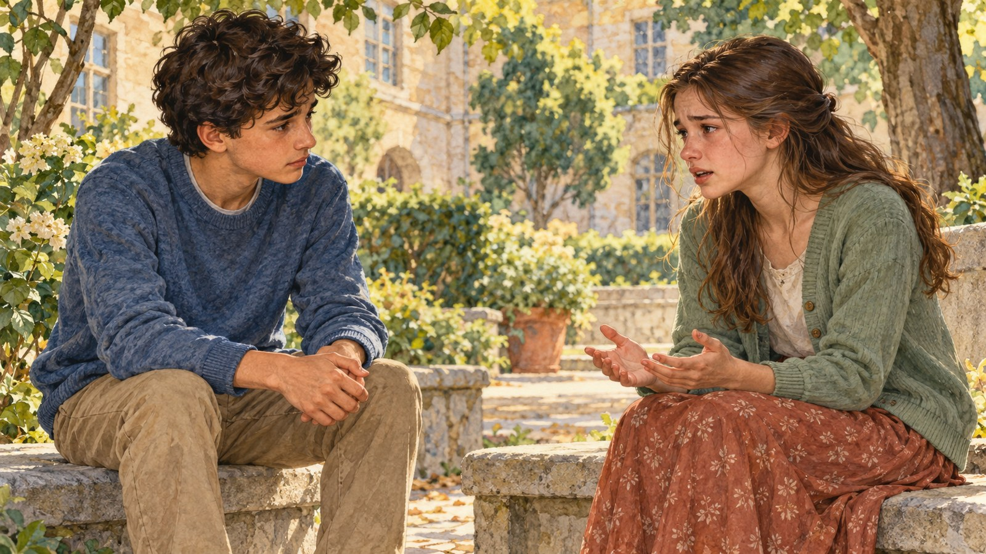
Über eine Verletzung sprechen
„Als du…
fühlte ich…
Ich bitte dich…“
Gestehe die Handlung ein.
Biete Wiedergutmachung an.
Wechselt die Rollen.
Du darfst ehrlich um Zeit bitten.
8 / 12
Notes:
28–33 Minuten · Folie 8.
Lehrkraft: Wir versuchen, den Schaden klar und ohne Gegenbeleidigung anzusprechen. Eine Seite ist verletzt, die andere kann ihre Handlung eingestehen.
Durchführung: Paare wählen eine Karte von Seite 5. A: „Als du…, fühlte ich… Ich bitte dich…“. B gesteht die konkrete Handlung ein und bietet Wiedergutmachung an. A darf sagen: „Danke, dass du es eingestehst. Ich möchte keine Rache, aber ich brauche noch Zeit.“ Danach Rollen und Fall wechseln. Der Zuhörer wiederholt die Bitte und nennt eine gelungene Formulierung.
Frage: Ist verständlich, was geschah und worum die Person bittet? Welche Handlung unterstützt die Entschuldigung?
Orientierung: Zum Beispiel: „Du hast meine Antwort verspottet. Das tat weh. Bitte sag das nicht mehr.“ Antwort: „Ich habe das getan. Verzeih mir. Ich werde den anderen sagen, dass ich falsch gehandelt habe, wenn das für dich passt.“ Unterschiedliche ehrliche Sätze und Bitten um Zeit zulassen.
Rhythmus: Eine Minute Beispiel, je anderthalb Minuten für zwei Gespräche, eine Minute Rückmeldung.
Vorbereitung
Bibel oder vollständigen Matthäus 18,21–35 aus dem Material, PowerPoint, Bildschirm und Stifte vorbereiten. Ohne Projektor PNG als große Ausdrucke verwenden.
Vor Beginn fünf freiwillige Rollen anbieten. Seite 1 einmal für die Gruppe. Der Zeuge vertritt die Mitschuldner aus Vers 31; auch zwei Menschen können diese Rolle lesen. Zwei Orte kennzeichnen König und Begegnung mit dem Mitschuldner.
Seite 2: vier Ereignisse pro Paar ausschneiden und mischen. Seite 3: sechs Karten pro Paar zum Unterscheiden von Gefühlen und Handlungen; Kleben ist nicht erforderlich.
Seite 4: vier verschiedene Informationen und gemeinsames Blatt pro Viererteam. Bei anderer Gruppengröße liest einer zwei Karten oder zwei erhalten eine gemeinsam.
Seite 5: ein Satz von vier Situationen für zwei Paare. Seite 6 für jeden. Neue Bedingung von Schritt 9 bis zur Offenlegung bei sich behalten. Das persönliche Blatt bleibt beim Jugendlichen.
Den Text vollständig lesen, gleich danach spielen, dann besprechen. Den ernsten Schluss der Verse 34–35 nicht überspringen: Christus warnt vor Unbarmherzigkeit und ruft zur aufrichtigen Vergebung. Das Bild der Folterknechte nicht auf ein konkretes Kind anwenden.
Die Beträge bleiben genau: 10 000 Talente und 100 Denare. Unterschiedliche Geldeinheiten; weder bloß dividieren noch in heutiges Geld umrechnen. Säcke im Bild zeigen Besitz symbolisch.
Der König erlässt dem ersten Schuldner die gesamte Schuld. Der Mitschuldner bittet um Geduld, nicht ausdrücklich um Schuldenerlass. Seine Bitte ähnelt der ersten. „Talent“ bedeutet hier Geld.
„Siebzigmal siebenmal“ als Ruf verstehen, Verletzungen nicht aufzurechnen und immer wieder Vergebung zu suchen. Wie verändert Gottes empfangene Barmherzigkeit meine Handlungen?
Schmerz kann bleiben. Vergebung beginnt mit aufrichtigem Erbarmen, Gebet und Verzicht auf Rache. Wahrheitsgemäß über Schaden sprechen, Wiedergutmachung und vernünftige Grenzen helfen Beziehungen.
Handlungen stellen Vertrauen wieder her; Versöhnung braucht beide Seiten. Bei fortgesetztem Spott oder Schaden braucht das Kind Hilfe eines verlässlichen Erwachsenen. Weder engen Umgang noch öffentliches „Ich habe vergeben“ verlangen.
Sonja, Kolja und die heutigen Fälle sind erfunden. Persönliche Geschichten, Vorlesen eigener Notizen und Gebet sind freiwillig. Konkreten Beitrag im Team und klare Bitten im Paar würdigen. Bei Zeitmangel allgemeine Beiträge kürzen, Lesung, Spiel und Rollenwechsel erhalten.
Quelle: vorhandener zweisprachiger Unterricht auf lessons.atapin.de; vorhandene Illustrationen unverändert.

Slide 9
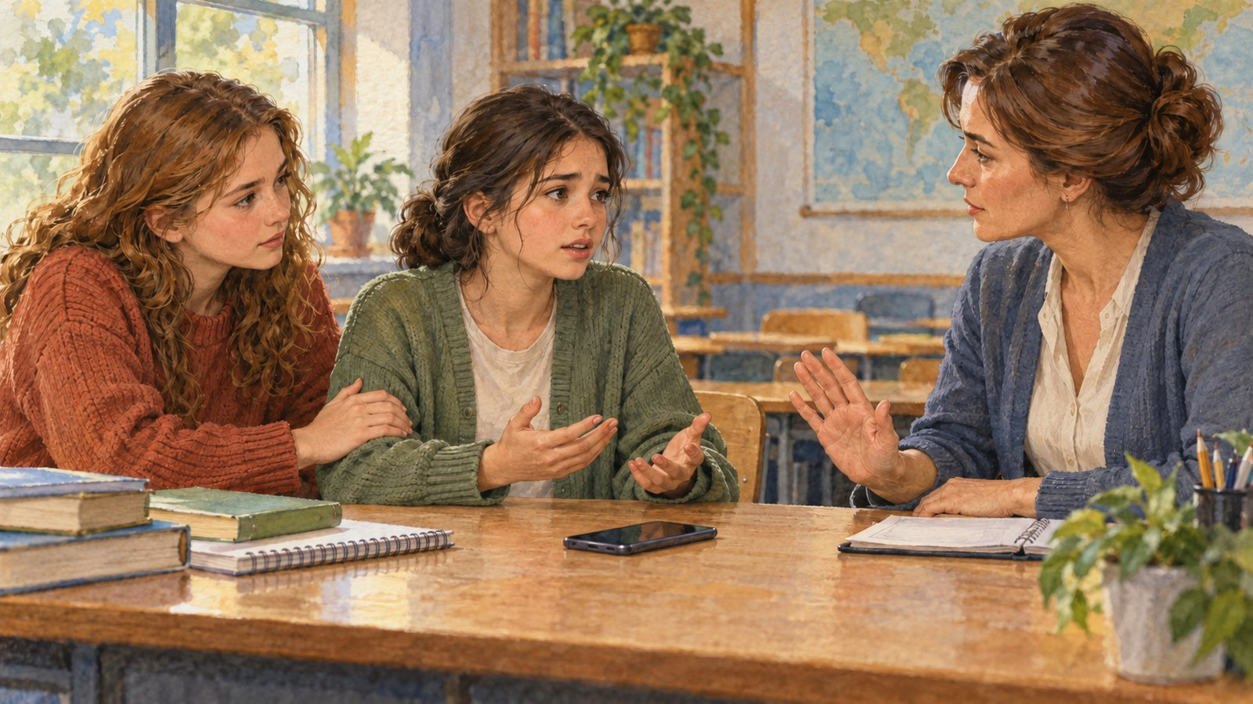
Wenn die Verletzung sich wiederholt
Neue Bedingung:
Der Spott wiederholt sich.
Wie stoppen wir den Schaden?
An wen wenden wir uns?
Was liegt in meiner Hand?
Für eine verletzende Handlung ist der verantwortlich, der sie begeht.
9 / 12
Notes:
33–37 Minuten · Folie 9.
Lehrkraft: Neue Bedingung: Jemand versprach, den Spott zu beenden, wiederholt ihn aber. Wie stoppen wir den Schaden und suchen weiter einen Weg zur Vergebung?
Durchführung: Paare überarbeiten ihre vorige Antwort. Eine klare Grenze und Hilfe eines Erwachsenen ergänzen: „Hör auf. Ich verlasse das Gespräch und wende mich an die Lehrkraft.“ Besprechen, was vom Verletzten abhängt und was von den Handlungen des anderen. Hilfeholen als Handlung würdigen, die Schaden beendet.
Frage: Wer muss das verletzende Verhalten ändern? Mit wem kann man den weiteren Umgang besprechen?
Orientierung: Für die Handlung ist ihr Urheber verantwortlich. Der Verletzte kann Hilfe suchen und auf Rache verzichten. Mit Lehrkraft, Elternteil oder verlässlichem Erwachsenen lassen sich Grenzen bestimmen. Wiederholter Schaden verlangt Schritte zum Beenden; allein auf Veränderung warten ist nicht nötig.
Rhythmus: Eine Minute neue Bedingung, zwei Minuten neue Antwort, eine Minute Besprechung.
Vorbereitung
Bibel oder vollständigen Matthäus 18,21–35 aus dem Material, PowerPoint, Bildschirm und Stifte vorbereiten. Ohne Projektor PNG als große Ausdrucke verwenden.
Vor Beginn fünf freiwillige Rollen anbieten. Seite 1 einmal für die Gruppe. Der Zeuge vertritt die Mitschuldner aus Vers 31; auch zwei Menschen können diese Rolle lesen. Zwei Orte kennzeichnen König und Begegnung mit dem Mitschuldner.
Seite 2: vier Ereignisse pro Paar ausschneiden und mischen. Seite 3: sechs Karten pro Paar zum Unterscheiden von Gefühlen und Handlungen; Kleben ist nicht erforderlich.
Seite 4: vier verschiedene Informationen und gemeinsames Blatt pro Viererteam. Bei anderer Gruppengröße liest einer zwei Karten oder zwei erhalten eine gemeinsam.
Seite 5: ein Satz von vier Situationen für zwei Paare. Seite 6 für jeden. Neue Bedingung von Schritt 9 bis zur Offenlegung bei sich behalten. Das persönliche Blatt bleibt beim Jugendlichen.
Den Text vollständig lesen, gleich danach spielen, dann besprechen. Den ernsten Schluss der Verse 34–35 nicht überspringen: Christus warnt vor Unbarmherzigkeit und ruft zur aufrichtigen Vergebung. Das Bild der Folterknechte nicht auf ein konkretes Kind anwenden.
Die Beträge bleiben genau: 10 000 Talente und 100 Denare. Unterschiedliche Geldeinheiten; weder bloß dividieren noch in heutiges Geld umrechnen. Säcke im Bild zeigen Besitz symbolisch.
Der König erlässt dem ersten Schuldner die gesamte Schuld. Der Mitschuldner bittet um Geduld, nicht ausdrücklich um Schuldenerlass. Seine Bitte ähnelt der ersten. „Talent“ bedeutet hier Geld.
„Siebzigmal siebenmal“ als Ruf verstehen, Verletzungen nicht aufzurechnen und immer wieder Vergebung zu suchen. Wie verändert Gottes empfangene Barmherzigkeit meine Handlungen?
Schmerz kann bleiben. Vergebung beginnt mit aufrichtigem Erbarmen, Gebet und Verzicht auf Rache. Wahrheitsgemäß über Schaden sprechen, Wiedergutmachung und vernünftige Grenzen helfen Beziehungen.
Handlungen stellen Vertrauen wieder her; Versöhnung braucht beide Seiten. Bei fortgesetztem Spott oder Schaden braucht das Kind Hilfe eines verlässlichen Erwachsenen. Weder engen Umgang noch öffentliches „Ich habe vergeben“ verlangen.
Sonja, Kolja und die heutigen Fälle sind erfunden. Persönliche Geschichten, Vorlesen eigener Notizen und Gebet sind freiwillig. Konkreten Beitrag im Team und klare Bitten im Paar würdigen. Bei Zeitmangel allgemeine Beiträge kürzen, Lesung, Spiel und Rollenwechsel erhalten.
Quelle: vorhandener zweisprachiger Unterricht auf lessons.atapin.de; vorhandene Illustrationen unverändert.

Slide 10
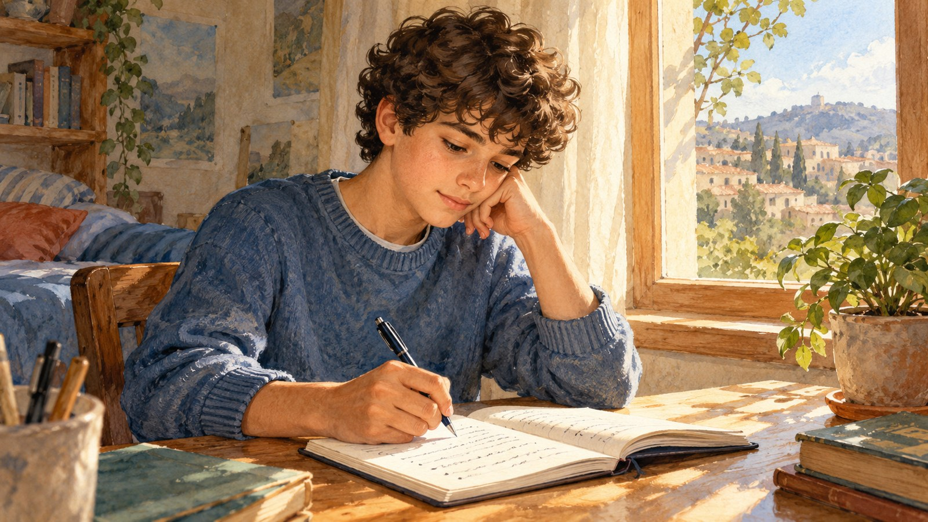
Ein erster Schritt für die Woche
Was hat mich verletzt?
Worauf verzichte ich?
Worum bitte ich?
Wer kann helfen?
Mein Schritt und sein Zeitpunkt.
Das Blatt bleibt bei dir. Du kannst einen erfundenen Fall wählen.
10 / 12
Notes:
37–41 Minuten · Folie 10.
Lehrkraft: Wähle einen machbaren Schritt. Du kannst bei einem erfundenen Fall bleiben. Du musst heute nicht allen verkünden, dass du bereits vergeben hast.
Durchführung: Seite 6 für jeden. Aufschreiben, was wehtut, auf welche schädliche Antwort man verzichten möchte, welche Bitte man formuliert, an wen man sich wendet und wann der erste Schritt erfolgt. Das Blatt bleibt beim Jugendlichen. Freiwillige dürfen nur die Handlung nennen. Beim nächsten Treffen Ergebnis oder Änderung des Plans anbieten.
Frage: Welcher Schritt liegt in meiner Hand, und wann tue ich ihn?
Orientierung: Zum Beispiel keine Gegenbeleidigung senden, um ein Gespräch bitten, einen Erwachsenen hinzuziehen, um Hilfe beten. Konkrete Handlung und Zeitpunkt nennen; persönliche Einzelheiten dürfen privat bleiben.
Rhythmus: Drei Minuten Blatt, eine Minute Handlung präzisieren.
Vorbereitung
Bibel oder vollständigen Matthäus 18,21–35 aus dem Material, PowerPoint, Bildschirm und Stifte vorbereiten. Ohne Projektor PNG als große Ausdrucke verwenden.
Vor Beginn fünf freiwillige Rollen anbieten. Seite 1 einmal für die Gruppe. Der Zeuge vertritt die Mitschuldner aus Vers 31; auch zwei Menschen können diese Rolle lesen. Zwei Orte kennzeichnen König und Begegnung mit dem Mitschuldner.
Seite 2: vier Ereignisse pro Paar ausschneiden und mischen. Seite 3: sechs Karten pro Paar zum Unterscheiden von Gefühlen und Handlungen; Kleben ist nicht erforderlich.
Seite 4: vier verschiedene Informationen und gemeinsames Blatt pro Viererteam. Bei anderer Gruppengröße liest einer zwei Karten oder zwei erhalten eine gemeinsam.
Seite 5: ein Satz von vier Situationen für zwei Paare. Seite 6 für jeden. Neue Bedingung von Schritt 9 bis zur Offenlegung bei sich behalten. Das persönliche Blatt bleibt beim Jugendlichen.
Den Text vollständig lesen, gleich danach spielen, dann besprechen. Den ernsten Schluss der Verse 34–35 nicht überspringen: Christus warnt vor Unbarmherzigkeit und ruft zur aufrichtigen Vergebung. Das Bild der Folterknechte nicht auf ein konkretes Kind anwenden.
Die Beträge bleiben genau: 10 000 Talente und 100 Denare. Unterschiedliche Geldeinheiten; weder bloß dividieren noch in heutiges Geld umrechnen. Säcke im Bild zeigen Besitz symbolisch.
Der König erlässt dem ersten Schuldner die gesamte Schuld. Der Mitschuldner bittet um Geduld, nicht ausdrücklich um Schuldenerlass. Seine Bitte ähnelt der ersten. „Talent“ bedeutet hier Geld.
„Siebzigmal siebenmal“ als Ruf verstehen, Verletzungen nicht aufzurechnen und immer wieder Vergebung zu suchen. Wie verändert Gottes empfangene Barmherzigkeit meine Handlungen?
Schmerz kann bleiben. Vergebung beginnt mit aufrichtigem Erbarmen, Gebet und Verzicht auf Rache. Wahrheitsgemäß über Schaden sprechen, Wiedergutmachung und vernünftige Grenzen helfen Beziehungen.
Handlungen stellen Vertrauen wieder her; Versöhnung braucht beide Seiten. Bei fortgesetztem Spott oder Schaden braucht das Kind Hilfe eines verlässlichen Erwachsenen. Weder engen Umgang noch öffentliches „Ich habe vergeben“ verlangen.
Sonja, Kolja und die heutigen Fälle sind erfunden. Persönliche Geschichten, Vorlesen eigener Notizen und Gebet sind freiwillig. Konkreten Beitrag im Team und klare Bitten im Paar würdigen. Bei Zeitmangel allgemeine Beiträge kürzen, Lesung, Spiel und Rollenwechsel erhalten.
Quelle: vorhandener zweisprachiger Unterricht auf lessons.atapin.de; vorhandene Illustrationen unverändert.

Slide 11
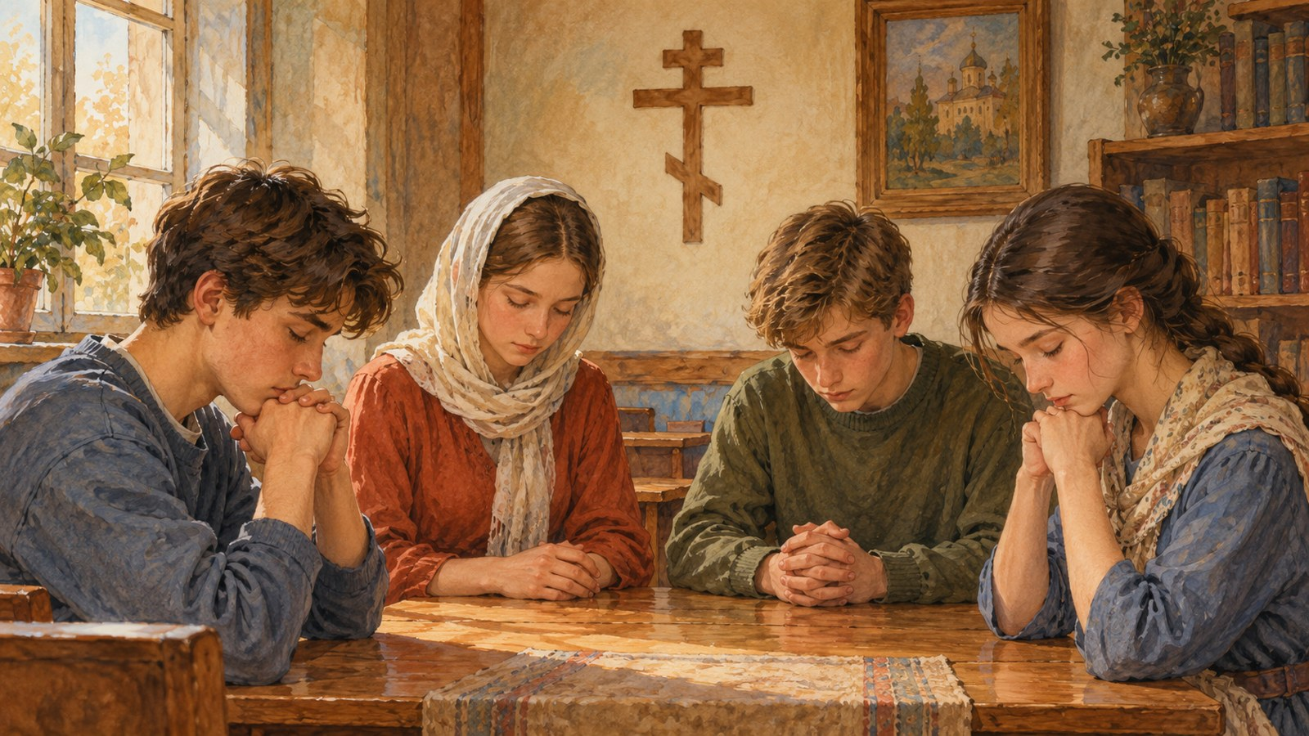
Gebet, wenn es schwerfällt
Herr Jesus Christus,
Du hast Erbarmen mit mir.
Es fällt mir schwer zu vergeben.
Hilf mir, nicht mit Bösem zu antworten,
die Verletzung ehrlich zu benennen
und den ersten Schritt zum Frieden
zu tun. Amen.
Selbst verfasstes Gebet. Du darfst still zuhören.
11 / 12
Notes:
41–43 Minuten · Folie 11.
Lehrkraft: Wir dürfen Gott ehrlich sagen: „Es fällt mir schwer zu vergeben.“ Wir bitten um Hilfe, Barmherzigkeit zu wählen und klein anzufangen.
Durchführung: Das selbst verfasste Gebet lesen: „Herr Jesus Christus, Du hast Erbarmen mit mir. Es fällt mir schwer zu vergeben. Hilf mir, nicht mit Bösem zu antworten, die Verletzung ehrlich zu benennen und den ersten Schritt zum Frieden zu tun. Amen.“ Kurze Stille lassen. Still zuhören ist erlaubt; niemand nennt den Namen der Person, die ihn verletzt hat.
Frage zum stillen Nachdenken: Um welche Hilfe bitte ich Gott?
Orientierung: Im Gebet die wirkliche Schwierigkeit vor Gott bringen und einen konkreten Schritt wählen. Gefühle können sich allmählich verändern.
Rhythmus: Eine Minute Gebet, eine Minute Stille.
Vorbereitung
Bibel oder vollständigen Matthäus 18,21–35 aus dem Material, PowerPoint, Bildschirm und Stifte vorbereiten. Ohne Projektor PNG als große Ausdrucke verwenden.
Vor Beginn fünf freiwillige Rollen anbieten. Seite 1 einmal für die Gruppe. Der Zeuge vertritt die Mitschuldner aus Vers 31; auch zwei Menschen können diese Rolle lesen. Zwei Orte kennzeichnen König und Begegnung mit dem Mitschuldner.
Seite 2: vier Ereignisse pro Paar ausschneiden und mischen. Seite 3: sechs Karten pro Paar zum Unterscheiden von Gefühlen und Handlungen; Kleben ist nicht erforderlich.
Seite 4: vier verschiedene Informationen und gemeinsames Blatt pro Viererteam. Bei anderer Gruppengröße liest einer zwei Karten oder zwei erhalten eine gemeinsam.
Seite 5: ein Satz von vier Situationen für zwei Paare. Seite 6 für jeden. Neue Bedingung von Schritt 9 bis zur Offenlegung bei sich behalten. Das persönliche Blatt bleibt beim Jugendlichen.
Den Text vollständig lesen, gleich danach spielen, dann besprechen. Den ernsten Schluss der Verse 34–35 nicht überspringen: Christus warnt vor Unbarmherzigkeit und ruft zur aufrichtigen Vergebung. Das Bild der Folterknechte nicht auf ein konkretes Kind anwenden.
Die Beträge bleiben genau: 10 000 Talente und 100 Denare. Unterschiedliche Geldeinheiten; weder bloß dividieren noch in heutiges Geld umrechnen. Säcke im Bild zeigen Besitz symbolisch.
Der König erlässt dem ersten Schuldner die gesamte Schuld. Der Mitschuldner bittet um Geduld, nicht ausdrücklich um Schuldenerlass. Seine Bitte ähnelt der ersten. „Talent“ bedeutet hier Geld.
„Siebzigmal siebenmal“ als Ruf verstehen, Verletzungen nicht aufzurechnen und immer wieder Vergebung zu suchen. Wie verändert Gottes empfangene Barmherzigkeit meine Handlungen?
Schmerz kann bleiben. Vergebung beginnt mit aufrichtigem Erbarmen, Gebet und Verzicht auf Rache. Wahrheitsgemäß über Schaden sprechen, Wiedergutmachung und vernünftige Grenzen helfen Beziehungen.
Handlungen stellen Vertrauen wieder her; Versöhnung braucht beide Seiten. Bei fortgesetztem Spott oder Schaden braucht das Kind Hilfe eines verlässlichen Erwachsenen. Weder engen Umgang noch öffentliches „Ich habe vergeben“ verlangen.
Sonja, Kolja und die heutigen Fälle sind erfunden. Persönliche Geschichten, Vorlesen eigener Notizen und Gebet sind freiwillig. Konkreten Beitrag im Team und klare Bitten im Paar würdigen. Bei Zeitmangel allgemeine Beiträge kürzen, Lesung, Spiel und Rollenwechsel erhalten.
Quelle: vorhandener zweisprachiger Unterricht auf lessons.atapin.de; vorhandene Illustrationen unverändert.

Slide 12
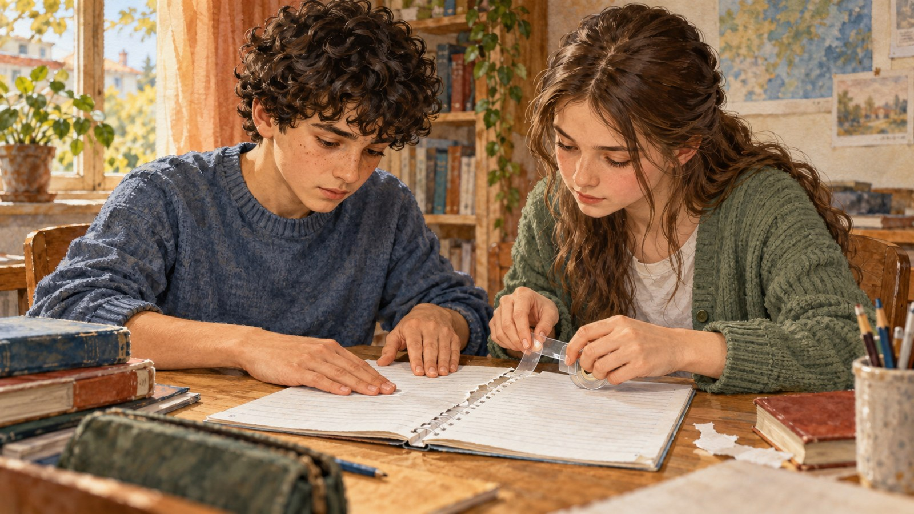
Was ich über Vergebung verstanden habe
Was tat der König?
Wie hätte sein Schuldner
antworten können?
Nenne einen Schritt
zur Vergebung heute.
Gottes Barmherzigkeit ruft mich, mit meinem Nächsten Erbarmen zu haben.
12 / 12
Notes:
43–45 Minuten · Folie 12.
Lehrkraft: Antworte deinem Partner: Was tat der König und was hätte sein Schuldner tun können? Nenne danach einen Schritt zur Vergebung in einem heutigen Fall.
Durchführung: Jeder antwortet seinem Partner; zwei allgemeine Antworten anhören. Abschließen: Gottes Barmherzigkeit ruft mich, mit meinem Nächsten Erbarmen zu haben. Den persönlichen Plan für das nächste Treffen aufbewahren.
Frage: Wie verbinden wir den Verzicht auf Rache mit der ehrlichen Bitte, den Schaden zu beenden?
Orientierung: Handlung benennen, um Beenden oder Wiedergutmachung bitten, Hilfe suchen und nicht mit Demütigung antworten. Der Abschluss soll den Sinn des Gleichnisses und eine konkrete Handlung enthalten.
Rhythmus: Eine Minute Paare, eine Minute gemeinsamer Schluss.
Vorbereitung
Bibel oder vollständigen Matthäus 18,21–35 aus dem Material, PowerPoint, Bildschirm und Stifte vorbereiten. Ohne Projektor PNG als große Ausdrucke verwenden.
Vor Beginn fünf freiwillige Rollen anbieten. Seite 1 einmal für die Gruppe. Der Zeuge vertritt die Mitschuldner aus Vers 31; auch zwei Menschen können diese Rolle lesen. Zwei Orte kennzeichnen König und Begegnung mit dem Mitschuldner.
Seite 2: vier Ereignisse pro Paar ausschneiden und mischen. Seite 3: sechs Karten pro Paar zum Unterscheiden von Gefühlen und Handlungen; Kleben ist nicht erforderlich.
Seite 4: vier verschiedene Informationen und gemeinsames Blatt pro Viererteam. Bei anderer Gruppengröße liest einer zwei Karten oder zwei erhalten eine gemeinsam.
Seite 5: ein Satz von vier Situationen für zwei Paare. Seite 6 für jeden. Neue Bedingung von Schritt 9 bis zur Offenlegung bei sich behalten. Das persönliche Blatt bleibt beim Jugendlichen.
Den Text vollständig lesen, gleich danach spielen, dann besprechen. Den ernsten Schluss der Verse 34–35 nicht überspringen: Christus warnt vor Unbarmherzigkeit und ruft zur aufrichtigen Vergebung. Das Bild der Folterknechte nicht auf ein konkretes Kind anwenden.
Die Beträge bleiben genau: 10 000 Talente und 100 Denare. Unterschiedliche Geldeinheiten; weder bloß dividieren noch in heutiges Geld umrechnen. Säcke im Bild zeigen Besitz symbolisch.
Der König erlässt dem ersten Schuldner die gesamte Schuld. Der Mitschuldner bittet um Geduld, nicht ausdrücklich um Schuldenerlass. Seine Bitte ähnelt der ersten. „Talent“ bedeutet hier Geld.
„Siebzigmal siebenmal“ als Ruf verstehen, Verletzungen nicht aufzurechnen und immer wieder Vergebung zu suchen. Wie verändert Gottes empfangene Barmherzigkeit meine Handlungen?
Schmerz kann bleiben. Vergebung beginnt mit aufrichtigem Erbarmen, Gebet und Verzicht auf Rache. Wahrheitsgemäß über Schaden sprechen, Wiedergutmachung und vernünftige Grenzen helfen Beziehungen.
Handlungen stellen Vertrauen wieder her; Versöhnung braucht beide Seiten. Bei fortgesetztem Spott oder Schaden braucht das Kind Hilfe eines verlässlichen Erwachsenen. Weder engen Umgang noch öffentliches „Ich habe vergeben“ verlangen.
Sonja, Kolja und die heutigen Fälle sind erfunden. Persönliche Geschichten, Vorlesen eigener Notizen und Gebet sind freiwillig. Konkreten Beitrag im Team und klare Bitten im Paar würdigen. Bei Zeitmangel allgemeine Beiträge kürzen, Lesung, Spiel und Rollenwechsel erhalten.
Quelle: vorhandener zweisprachiger Unterricht auf lessons.atapin.de; vorhandene Illustrationen unverändert.

